Slide 1
Мостовая Наталья Анатольевна
Муниципальное бюджетное общеобразовательное учреждение
г. Астрахани "Лицей №1"
город Астрахань
ВНЕКЛАССНОЕ МЕРОПРИЯТИЕ ПО МАТЕМАТИКЕ
ДЛЯ УЧАЩИХСЯ 5-6 КЛАССОВ
"БРЕЙН-РИНГ“
5 класс «Зимние игры»
Седьмая Всероссийская научно-методическая конференция
"Педагогические технологии и мастерство учителя"
2018 год

Slide 2
Пусть каждый день и каждый час
Вам новое добудет.
Пусть добрым будет ум у вас,
А сердце умным будет.
С. Маршак

Slide 3

5 КЛАСС
БРЕЙН – РИНГ
«ЗИМНИЕ ИГРЫ»

Slide 4
Вопрос 1
30 с 1 балл
Два мальчика нашли на дороге 5 р. Сколько денег найдут на дороге 5 таких же мальчиков?

Slide 5
Вопрос 2
30 с 1 балл
Мальчик написал на листе бумаги число 86 и говорит своему другу: «Не делая никаких записей, увеличь это число на 12 и покажи мне ответ». Друг задачу решил. А вы, ребята, это сделать сумеете?

Slide 6
Вопрос 3
30 с 1 балл
А · Б = А, А + Б = 10. Найдите А и Б.

Slide 7
Вопрос 4
2 мин 3 балла
Из прямоугольников, длина которых 20 см, ширина 10 см, сложили квадрат со стороной 1м. Сколько прямоугольников было затрачено?

Slide 8
Вопрос 5
3 мин 5 баллов
На доске написано число 1234567891011…110, представляющее собой запись всех натуральных чисел от 1 до 110. Сколько в нем цифр?

Slide 9
Вопрос 6
3 мин 5 баллов
Не отрывая карандаша от бумаги, с помощью четырех прямых пройдите через все 9 точек так, чтобы ни одной не пропустить и дважды одну и ту же точку не пересекать.
● | ● | ●
● | ● | ●
● | ● | ●

Slide 10
Вопрос 7
30 с 1 балл
Пара лошадей пробежала 40 км. Сколько километров пробежала каждая лошадь?

Slide 11
Вопрос 8
2 мин 2 балла
Найдите закономерность в расположении фигур и нарисуйте недостающий портрет.

Slide 12
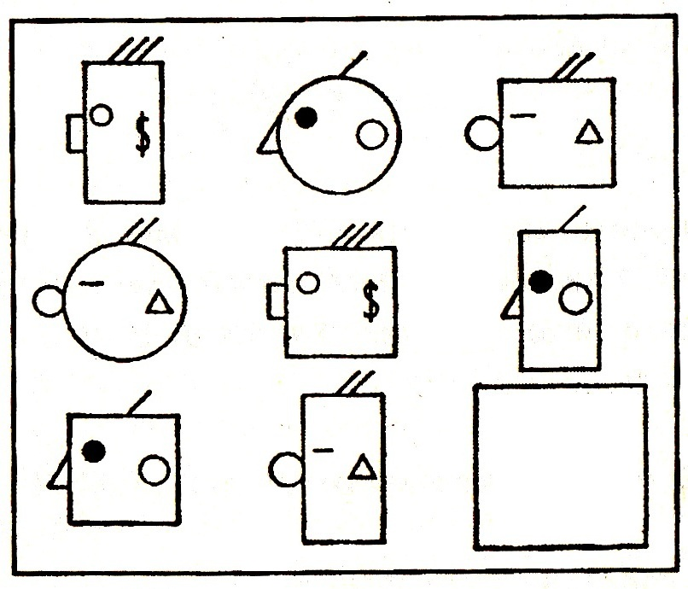

Slide 13
Вопрос 9
1 мин 5 баллов
Кирпич весит 1 кг и полкирпича. Сколько весит кирпич?

Slide 14
Вопрос 10
30 с 2 балла
Какой цифрой оканчивается произведение13 · 14 · 15 · 16 · 17?

Slide 15
Вопрос 11
1 мин 5 баллов
Незнайка начертил три прямые. На каждой он отметил три точки. Всего Незнайка отметил 6 точек. Как он это сделал? Начерти.

Slide 16
Вопрос 12
1 мин 2 балла
Квадрат со стороной 1 м разрезали на квадратики со стороной 1 см. Полученные квадратики выстроили в виде полосы шириной 1 см. Какой длины получилась полоска?

Slide 17
Вопрос 13
2 мин 5 баллов
Расстояние от деревни до города было 24 км. Из деревни в город выехал колхозник на лошади, скорость которой 8 км/ч. Собака, которая сопровождала колхозника, постоянно забегала вперед, вправо, влево от дороги и опять возвращалась к подводе. Какое расстояние пробежала собака к моменту въезда колхозника в город, если она все время бегала со скоростью 12 км/ч?

Slide 18
Вопрос 14
2 мин 5 баллов
Можете ли вы число 1 000 выразить восемью одинаковыми цифрами?

Slide 19
Спасибо за игру!

